Slide 1



Изменение порядка осуществления
закупок малого объема

Slide 2

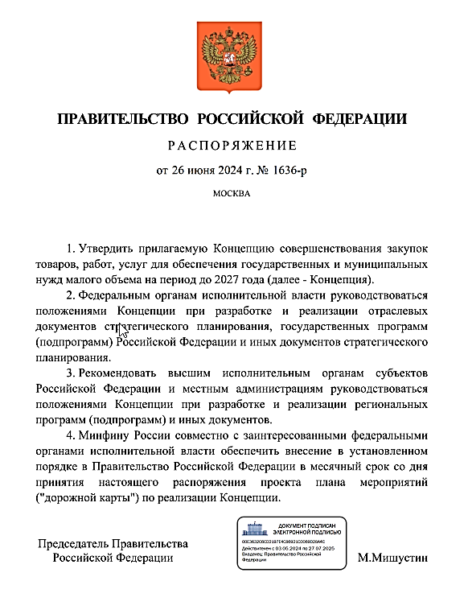



Концепция совершенствования закупок товаров, работ, услуг для обеспечения государственных
и муниципальных нужд малого объема
Единые требования к функционированию таких информационных систем:
защита информации и персональных данных на уровне не ниже, чем аналогичные требования, предъявляемые в настоящее время к электронным площадкам и их операторам;
сохранность информации;
информационное взаимодействие с ЕИС;
информационное взаимодействие с ГИС
"Независимый регистратор" и т.д.
2

Slide 3
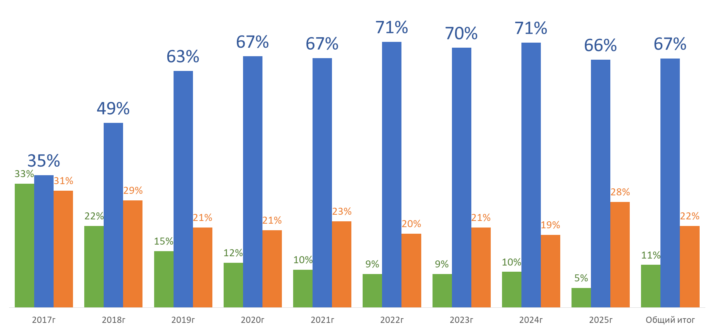
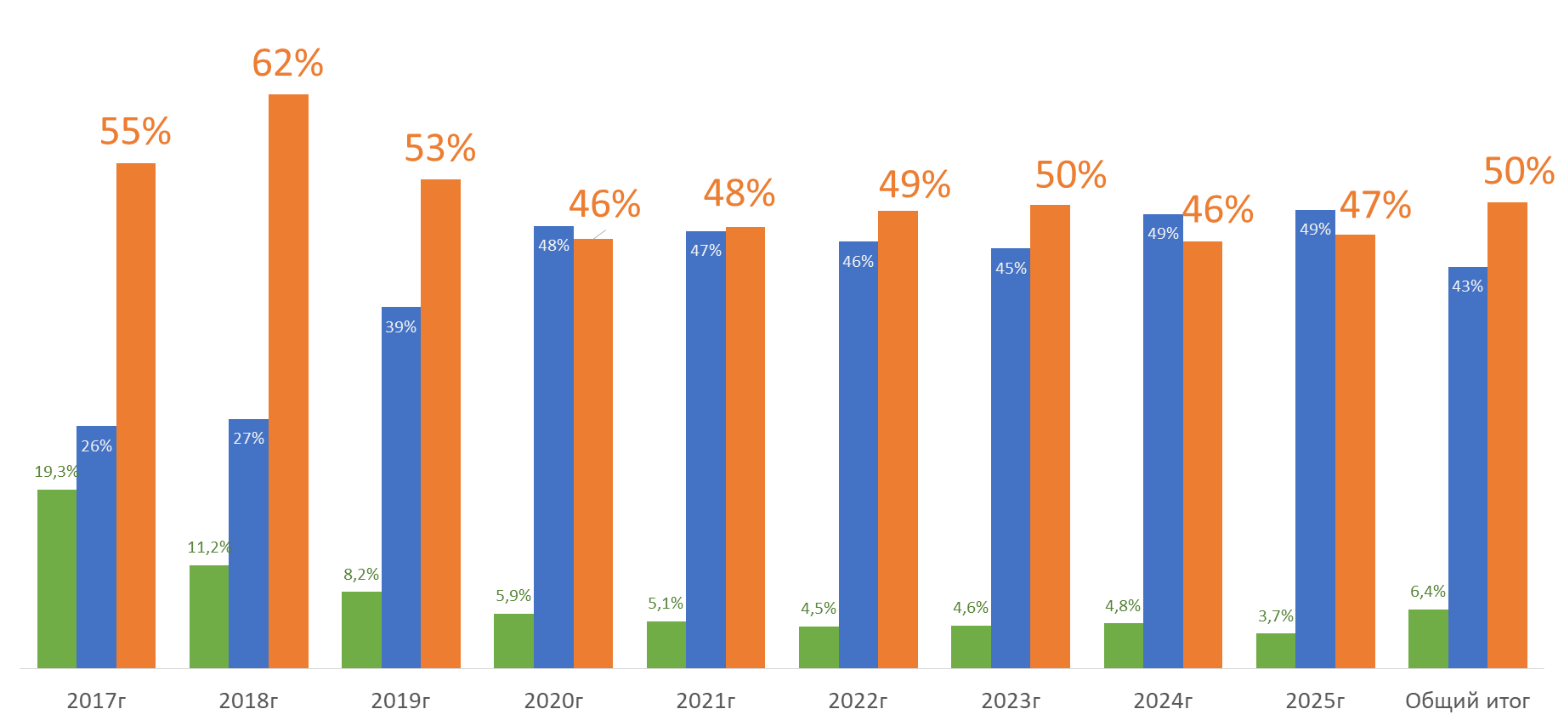
Изменения в Регламент осуществления малых закупок с использованием ГИС «Госзаказ»
постановление Правительства Самарской области от 26.12.2016 № 803
Распределение стоимости МЗ по основанию, %
Функционал модуля
«Малые закупки» в настоящее время предполагает три способа осуществления «малой закупки»:
1. публикация извещения
об осуществлении закупки (ИМЗ, ЭИМЗ)
2. согласие заказчика с офертой поставщика (в случаях, предусмотренных постановлением Правительства Самарской области от 26.12.2016 № 803)
Распределение количества МЗ по основанию, %
выбор оферты ТОЛЬКО в случае признания
ИМЗ несостоявшимся
3. случаи, когда контракт заключается без
использования модуля (распоряжение
Правительства СО № 344-р от 28.04.2017)
3

Slide 4
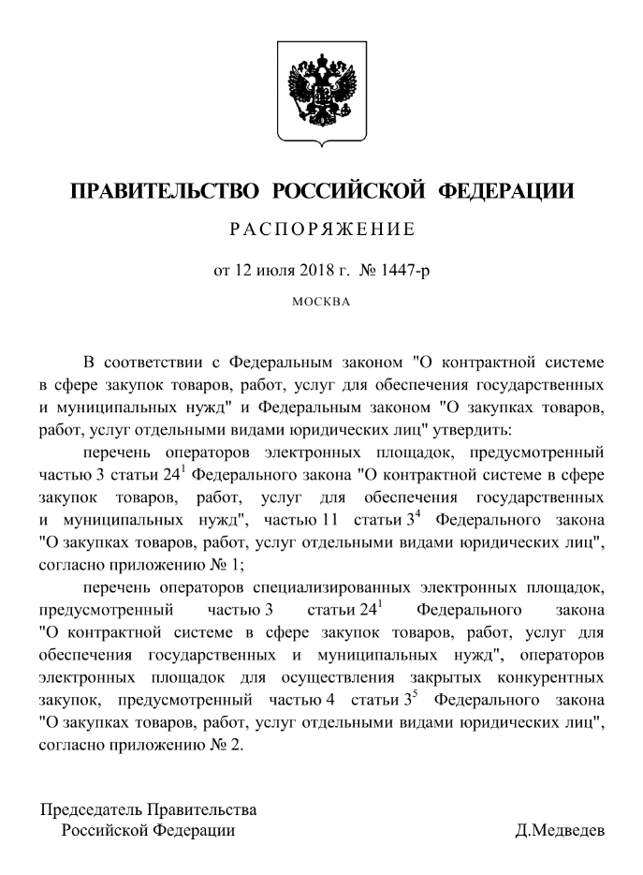



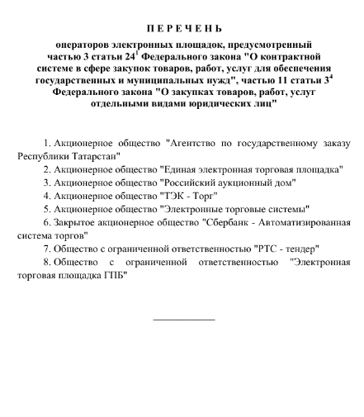

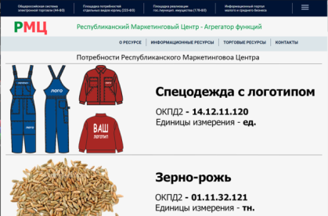



Изменения в регламент малых закупок
Новый способ (ЭИМЗ)
осуществления «малой закупки» с 01.07.2025 г.
– публикация ИМЗ на электронной площадке, оператор которой включен
в перечень, утвержденный распоряжением Правительства РФ № 1447-р от 12.07.2018 г.
Заказчики - покупатели
Поставщики продукции
Бюджетные
закупки
Поставщики:
Крупные заводы
и предприятия
Регулируемые заказчики
Поставщики:
Малый и средний бизнес
С 15 октября 2025 г.
закупки малого объема по типу «Товары» проводятся с использованием Биржевой площадки АГЗ РТ
Схема работы
Регионального маркетингового центра Татарстана (РМЦ)
Самозанятые
Коммерческие заказчики
Исключение группы регионального каталога
(по справочнику позиций каталога) «Изделия медицинского назначения и расходные медицинские материалы»
Ведутся работы по интеграции с другими площадками
Каталог сделок
ГПБ
Услуги
РАД
Лекарства и
мед.изделия
СберАСТ
Работы
4

Slide 5
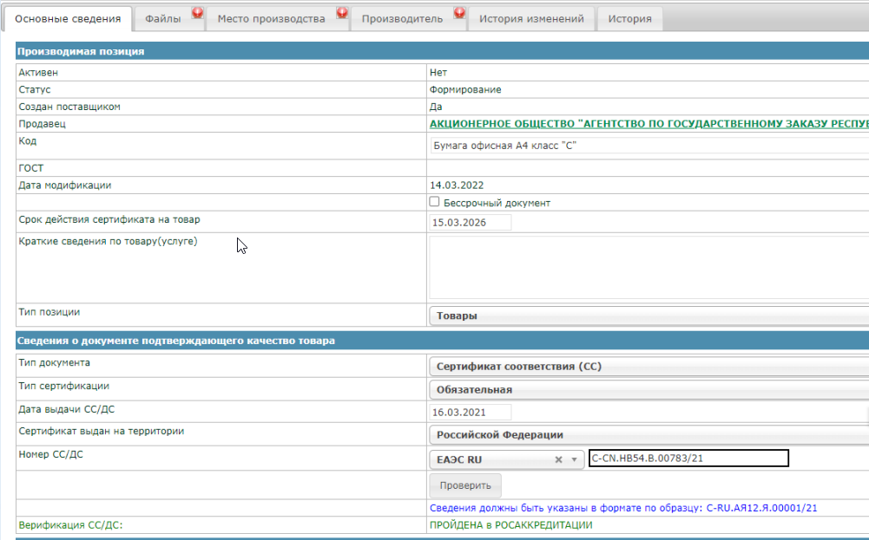
Закупки малого объема через биржевую площадку АГЗ РТ на примере продуктов питания
Осуществляется
проверка сертификатов соответствия на предлагаемые
к поставке продукты питания посредством синхронизации
с сервисами Росаккредитации
5

Slide 6
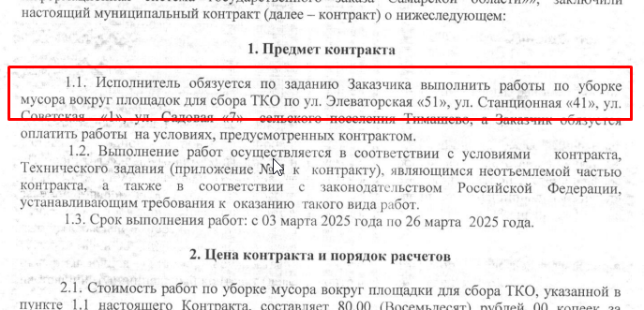
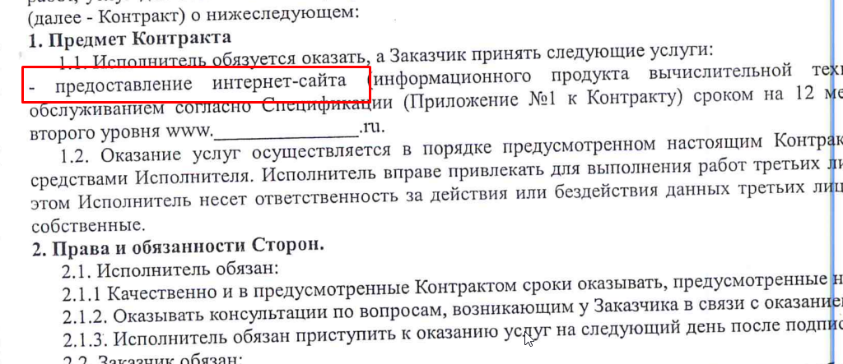
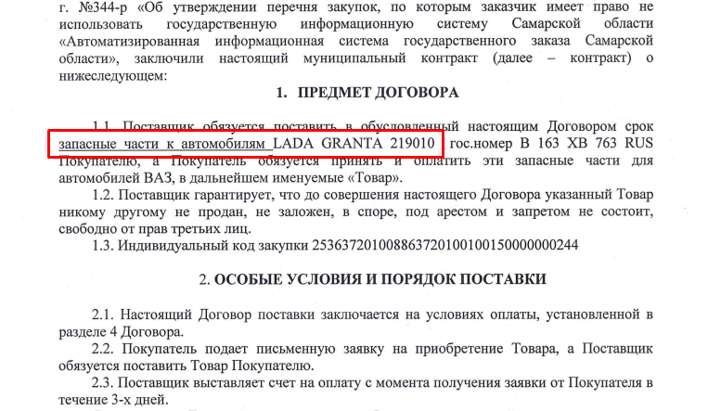
Корректность выбора причины заключения контракта без использования модуля МЗ
06. Закупка работы или услуги, выполнение или оказание которых может осуществляться только
органом исполнительной власти
в соответствии с его полномочиями,
либо подведомственными ему
государственным учреждением,
государственным унитарным предприятием,
либо акционерным обществом,
100% акций которого принадлежит РФ,
соответствующие полномочия которых
устанавливаются федеральными законами,
нормативными правовыми актами Президента РФ, нормативными правовыми актами Правительства РФ, законодательными актами соответствующего субъекта РФ
6

Slide 7
Корректность выбора причины заключения контракта без использования модуля МЗ
Предмет закупки | Причина осуществления закупки без публикации извещения
Карта тахографа Диамант-2 | 02. Закупка услуг, оказываемых нотариальными конторами.
Услуги связи. | 04. Закупка услуг по развитию (модернизации) или эксплуатации информационных систем или закупка, связанная с передачей (продлением) прав (неисключительной лицензии) на базы данных и программное обеспечение, а также их сопровождение, в том числе программного обеспечения по защите информации, ведению кадрового и бухгалтерского учета.
Услуги по реализации дополнительной образовательной программы "Предпрофильная подготовка" для обучающихся 9 х классов Услуги связи | 06. Закупка работы или услуги, выполнение или оказание которых может осуществляться только органом исполнительной власти в соответствии с его полномочиями, либо подведомственными ему государственным учреждением, государственным унитарным предприятием, либо акционерным обществом, сто процентов акций которого принадлежит РФ, соответствующие полномочия которых устанавливаются федеральными законами, нормативными правовыми актами Президента РФ, нормативными правовыми актами Правительства РФ, законодательными актами соответствующего субъекта РФ
Комплекс услуг по контролю и содействию в обеспечении / поддержании общественного порядка нп объекте с массовым пребыванием людей в рамках организации и проведения Молодежного форума ПФО "иВолга" в 2025 году | 09. Закупка товаров, работ, услуг для обеспечения деятельности объектов государственной охраны, в том числе обеспечения выездных мероприятий, проводимых Президентом РФ, палатами Федерального Собрания РФ, Правительством РФ (бытовое, гостиничное, транспортное обслуживание, эксплуатация компьютерного оборудования, оргтехники, звукотехнического оборудования (в том числе для обеспечения синхронного перевода), обеспечение санитарно-эпидемиологического благополучия, предоставление питания (включая безопасное питание).
Неисключительное право на использование программного обеспечения АС"Смета" на 2 рабочих места | 17. Закупка, связанная с передачей прав (неисключительной лицензии) на прием и доставку (ретрансляцию, трансляцию, сообщение по кабелю, использование) телевизионных и радиоканалов, а также оказание услуг связи по трансляции теле- и радиоканалов.
7

Slide 8
Закупки услуг по организации питания
8

Slide 9

Правила формирования закупки
По решению заказчиков (территориального управления) может быть проведена совместная закупка
Региональный каталог Т/Р/У включает 5 групп по организации питания для образовательных учреждений:
Услуги по организации питания (ГБОУ СО, пищеблок заказчика)
Услуги по организации питания (ГБОУ СО, пищеблок исполнителя)
Услуги по организации питания (школы г.о.Тольятти) (пищеблок заказчика)
Услуги по организации питания (школы г.о.Тольятти, пищеблок исполнителя)
Услуги по приготовлению питания (учреждения образования г.о.Самара)
Способы закупки
1 образовательное учреждение
Открытый конкурс в электронной форме
1 закупка
Возрастные категории получателей услуг
(учащиеся 1-4 классов, учащиеся 5-11 классов)
Кратность и очередность режима питания
(завтрак, обед, полдник, одноразовое питание, двухразовое питание и т.д.)
Особые категории получателей услуг
(обучающиеся с ОВЗ, из многодетных семей, обучающиеся, родители которых относятся к категории лиц, принимающих участие в СВО)
9

Slide 10
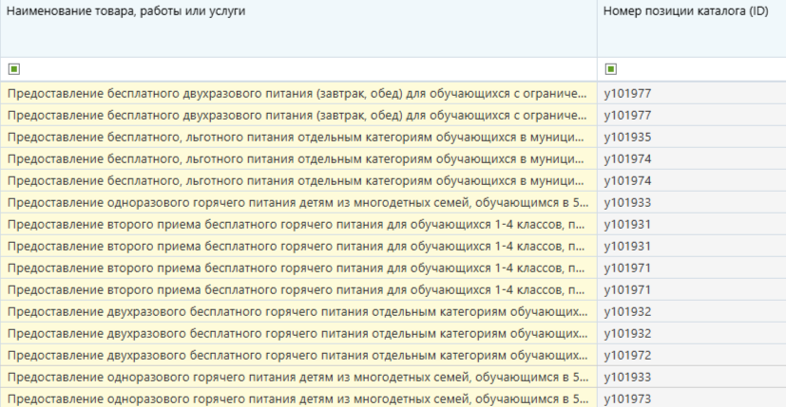
Правила формирования закупки
При формировании заявки в поле «Номер позиции каталога (ID)»
следует выбрать все необходимые строки
Дополнительные требования к участникам закупки
Непривлечение участника закупки, являющегося юридическим лицом, к административной ответственности за совершение административных правонарушений, предусмотренных статьями 6.3, 6.5 -6.7, 14.43, 14.44 -14.46 КоАП РФ
Статья 6.3. Нарушение законодательства в области обеспечения санитарно-эпидемиологического благополучия населения
Статья 6.5. Нарушение санитарно-эпидемиологических требований к питьевой воде
Статья 6.6. Нарушение санитарно-эпидемиологических требований к организации питания населения
Статья 6.7. Нарушение санитарно-эпидемиологических требований к условиям отдыха и оздоровления детей, их воспитания и обучения
Статья 14.43. Нарушение изготовителем, исполнителем (лицом, выполняющим функции иностранного изготовителя), продавцом требований технических регламентов
Статья 14.44. Недостоверное декларирование соответствия продукции
Статья 14.45. Нарушение порядка реализации продукции, подлежащей обязательному подтверждению соответствия
Статья 14.46. Нарушение порядка маркировки продукции, подлежащей обязательному подтверждению соответствия
Срок подачи заявок на проведение закупки
Дата заключения контракта 25.12.2025
Период: январь – июнь, сентябрь - декабрь
Конкурс
Аукцион
В проект контракта включен дополнительный пункт: «В случае заключения победителем гражданско-правового договора на обеспечение обучающихся питанием за счет родительских средств, стоимость вида питания в рамках такого договора не должна превышать стоимость вида питания, установленную настоящим контрактом»
заявки должны
поступить в Комторг
не позднее 10.11.2025
заявки должны поступить в Комторг
не позднее 14.11.2025
10

Slide 11
Пищевой мониторинг продукции, поставляемой
в учреждения социальной сферы
11

Slide 12
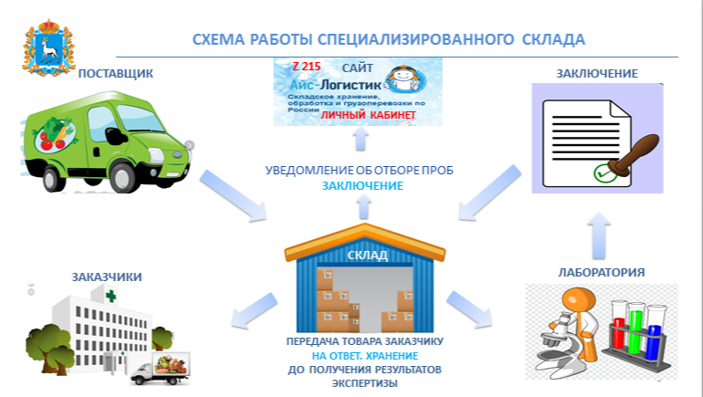
Специализированный склад (IV кв. 2019 – II кв. 2025)
 | 2019 | 2025
Муниципальных образований | 3 | 18
Учреждений | 33 | 154
Точек доставки | 51 | 293
Грузооборот в год, тонн | 384 | 1467
Затраты, млн. | 9,6 | 60,0
% приемки | 43,9 | 82,0
Возврат, тонн | 36 | 160
50 поставщиков
10 недобросовестных поставщиков в РНП
8 местных производителей
12

Slide 13
Минусы
Централизованная приемка продуктов питания
Плюсы
Перебои в поставках;
Сомнения в правильности основания отказа от приемки;
Отсутствие достаточных складских помещений
для хранения всего объема продукции;
Невозможность использования собственного
графика поставок;
Невозможность перефасовки товаров
в зависимости от потребности заказчика, поскольку склад не является собственником товара.
Контроль сопроводительных документов;
Проверка состояния автотранспортных средств, соблюдения условий перевозки пищевой продукции., наличие санитарных книжек;
Регулярное проведение лабораторных исследований поставляемых продуктов питания;
Обеспечение надлежащего качества поставляемых продуктов питания (соответствие требованиям технического задания, требованиям технических регламентов Таможенного Союза,
ГОСТов в части маркировки, упаковки;
Автоматизация подачи заявок.
13

Slide 14
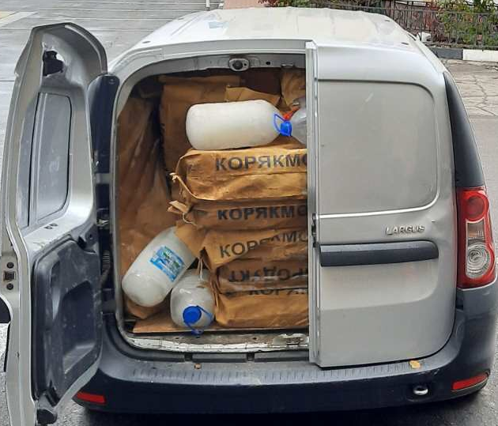
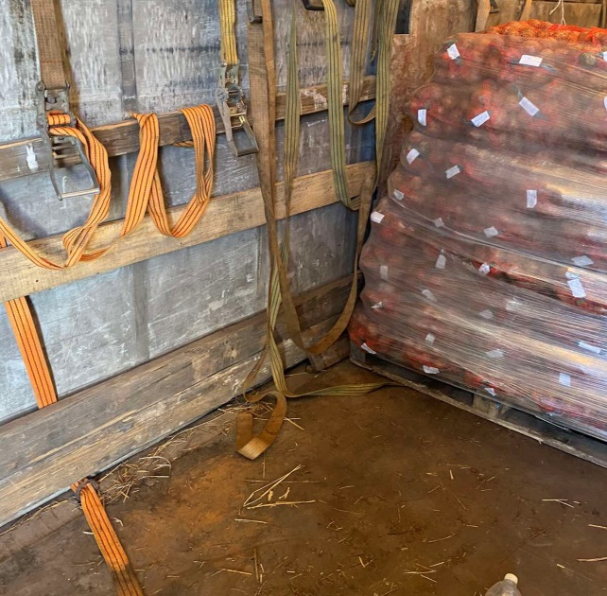
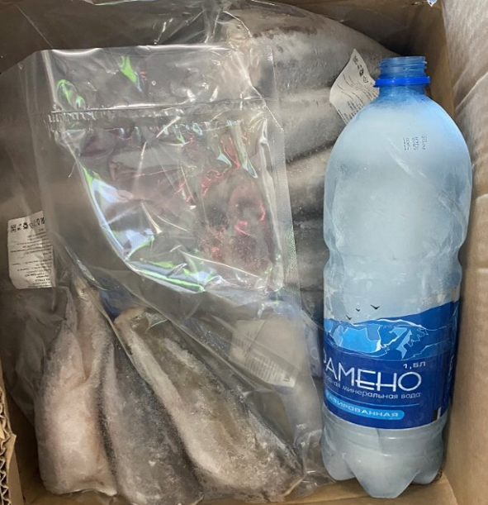
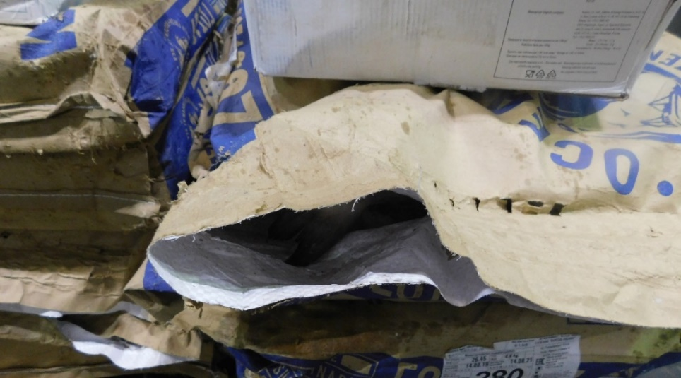
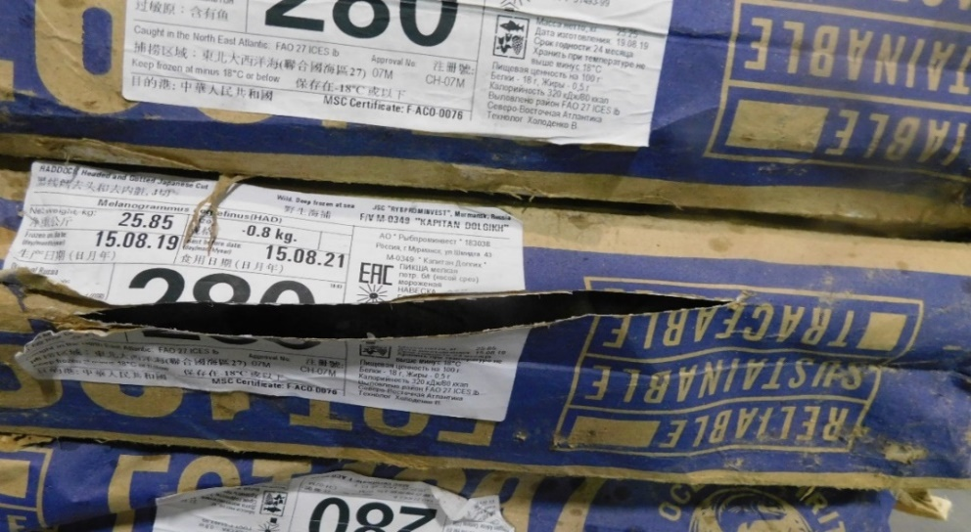
Проверка состояния автотранспортных средств, соблюдения условий перевозки пищевой продукции
Условия хранения, транспортировка, поврежденная
упаковка
14

Slide 15
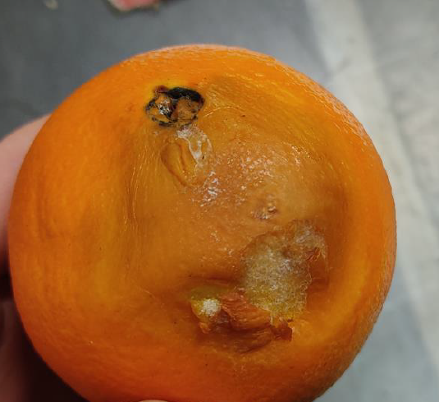
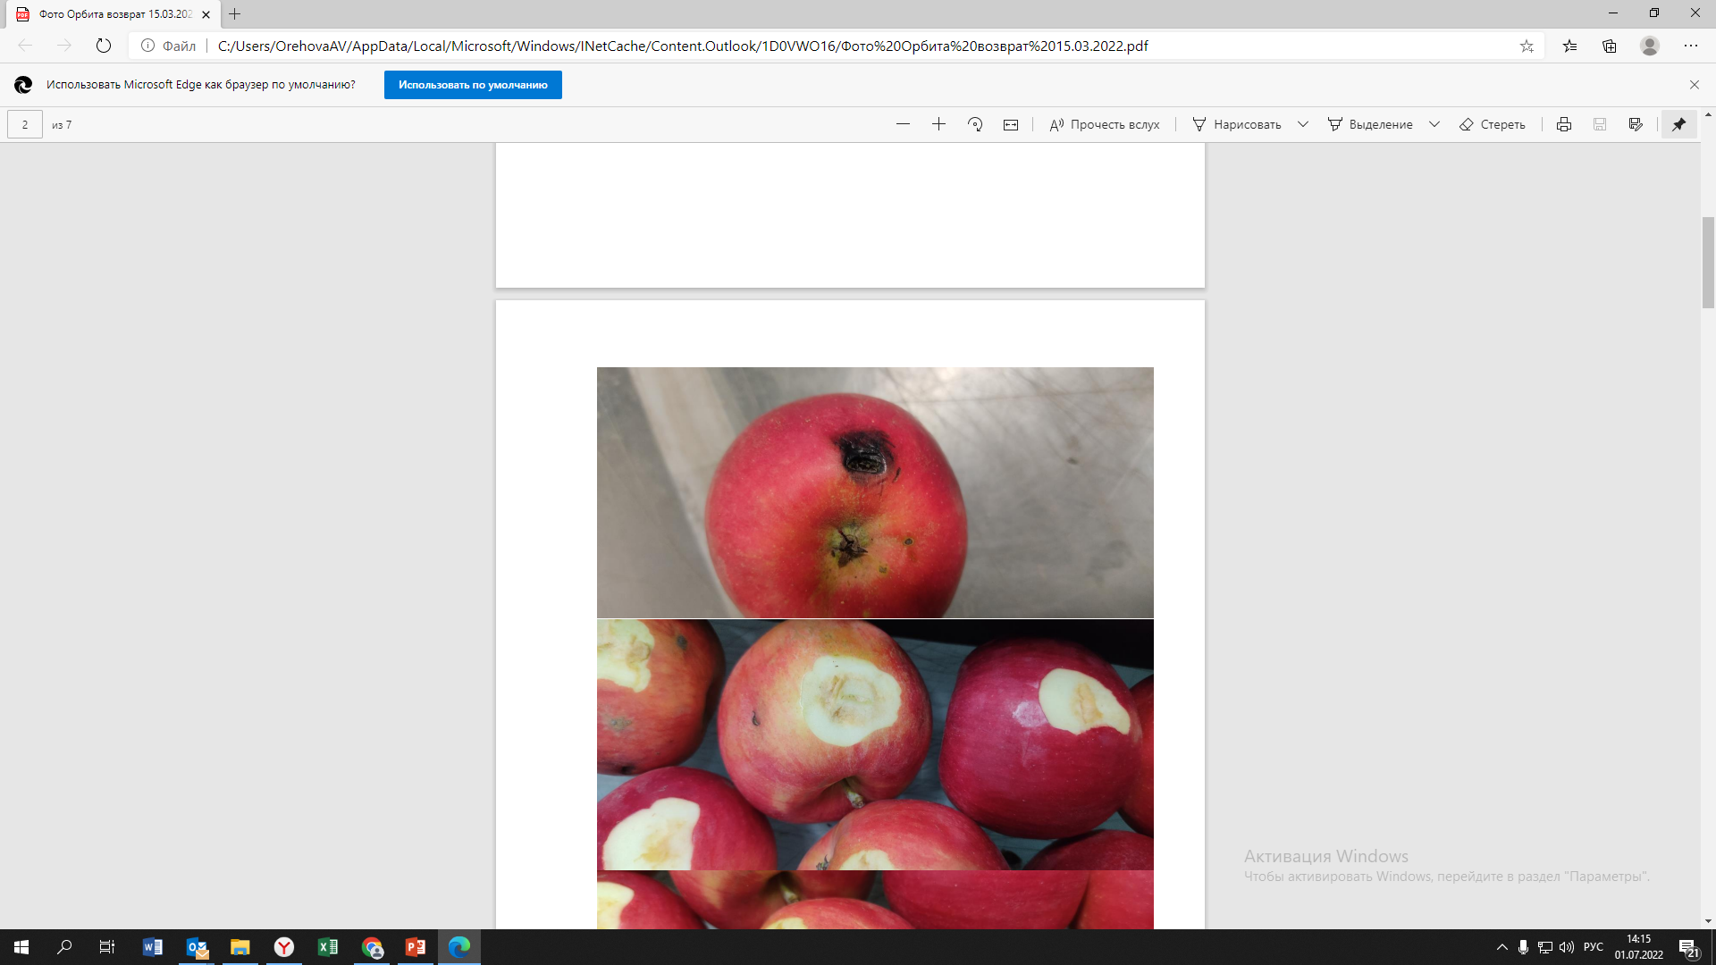
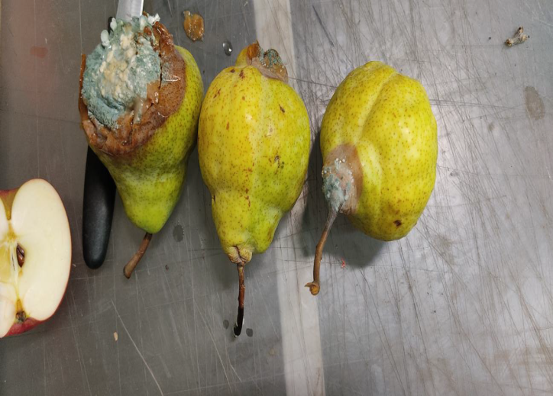
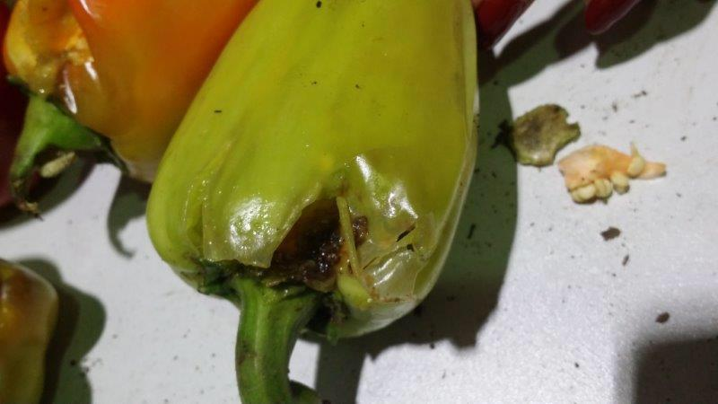
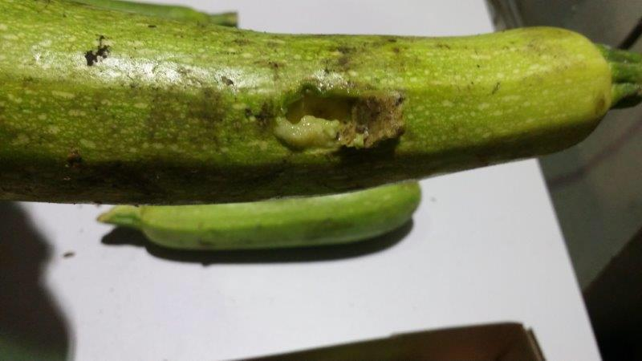
Несоответствие качества поставляемых продуктов питания
Гниль
15

Slide 16
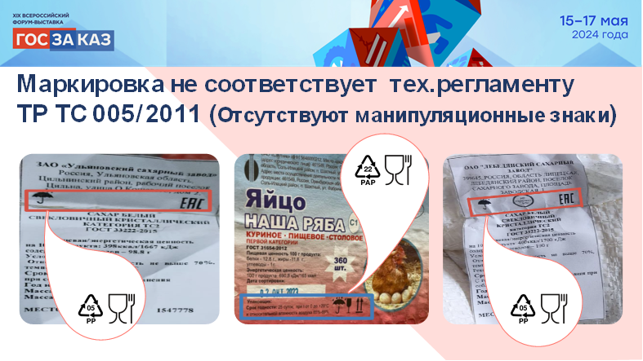
Нарушение правил маркировки товара производителями
16

Slide 17

Проведение лабораторных исследований
13,5%
12,3%
25%
13,6%
19,8%
21,4%
26,7%
17

Slide 18
С 01.07.2025 переход на проведение пищевого мониторинга продукции, поставляемой в учреждения социальной сферы*
Закупка осуществляется
в рамках общих продуктовых групп
Входной контроль качества продуктов:
персональная ответственность руководителя учреждения
Периодичность закупки:
Январь, Март, Май, Июнь, Август,
Сентябрь, Ноябрь, Декабрь
Способ закупки:
- совместные торги (электронный конкурс/ аукцион)
- котировки до 1 млн. руб. самостоятельно
- малые закупки, ч.12 ст. 93 44-ФЗ
Адрес поставки:
адрес пищеблока заказчика
Соблюдение требований маркировки
Проверка условий транспортировки
Проверка товарно-сопроводительных документов
Проверка документов, обеспечивающих прослеживаемость продукции
Проверка характеристик товара на соответствие
установленным в техническом задании
Проверка вет. свидетельств и сертификатов в системах «Меркурий» и «Честный знак»
* Распоряжение Правительства СО от 08.08.2025
№ 339-р "О реализации мероприятий по пищевому мониторингу продукции, поставляемой
в учреждения социальной сферы СО"
18

Slide 19
Последовательность работы
Заключение соглашения
Заказчик
ГБУ «Самарская ОВЛ»
Ежемесячное информирование ОВЛ о графике поставки продукции (эл.почта)
Отбор проб по графику
Протокол исследований
Положительное заключение
(несоответствие по микробиологическим показателям)
Незамедлительное устное информирование заказчика по телефону (1-2 дня)
Направление протокола исследований заказчику
Информирование контрольно-надзорных органов (Россельхознадзор)
С информацией Роспотребнадзора о выявлении некачественных продуктов питания можно ознакомиться на нашем сайте, по ссылке https://clck.ru/3Pmj5P
По возможности прекратить потребление продукта
Пересчитать суточный норматив блюд, при необходимости дополнить /исключить ингредиенты
Замена товара у поставщика, по возможности
Применить меры ответственности (претензия, штраф)
При неоднократных нарушениях – односторонний отказ от исполнения контракта
19

Slide 20
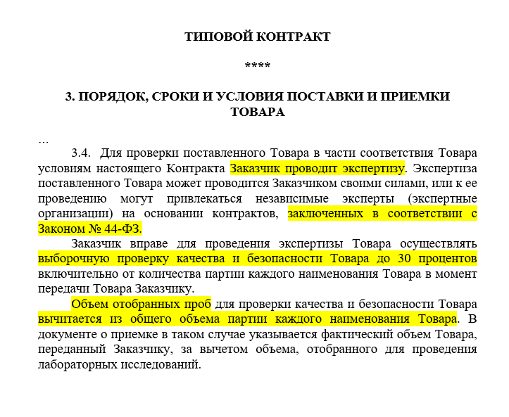
Проведение экспертизы - обязанность заказчика
Утв. Приказом Минсельхоз РФ от 19.03.2020 №140
В случае, если происходит замена товара, качество которого подтверждено ВСД
и Честный знак, то документ о приемке подлежит корректировке, поскольку коды идентификации товара в ГИС «Честный знак» указываются поставщиком в документе
о приемке при формировании в ЕИС.
*Условие будет включено в типовой контракт на 2026 года
20

Slide 21

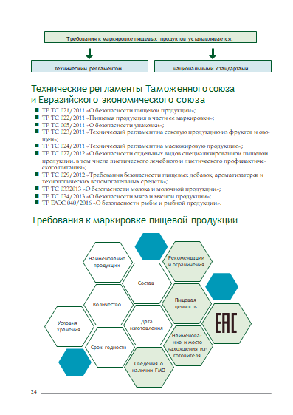
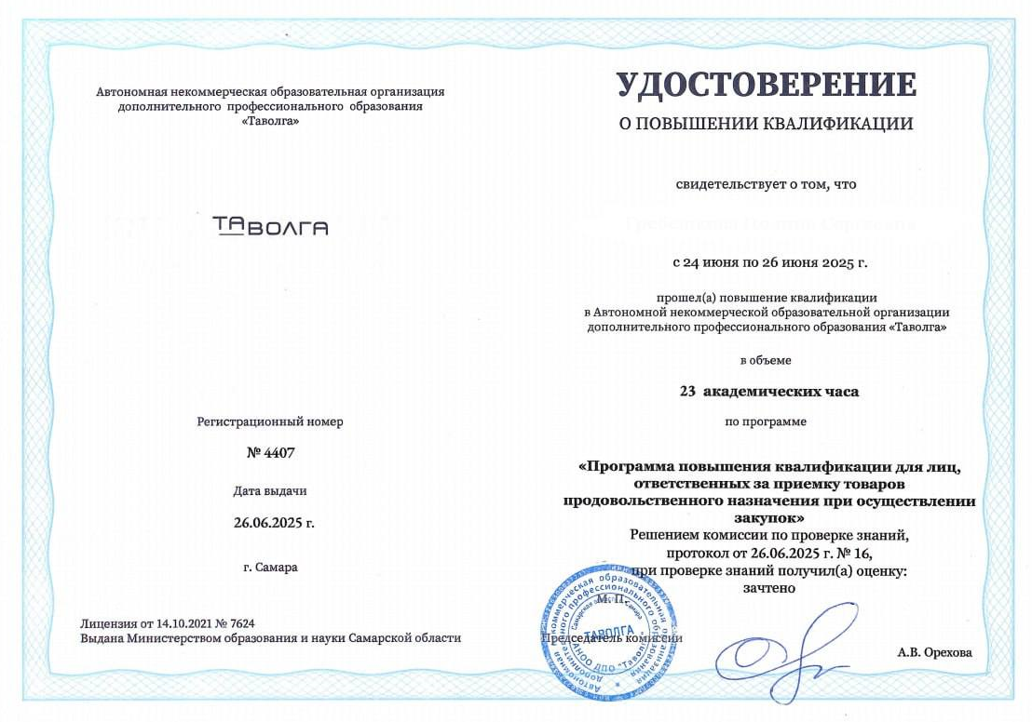
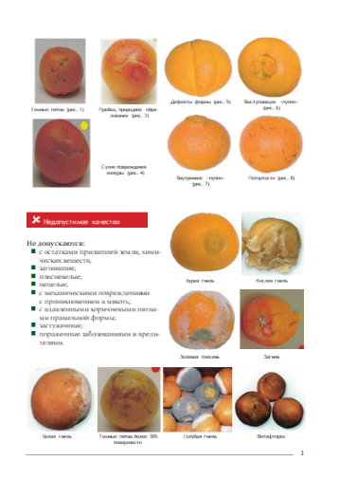
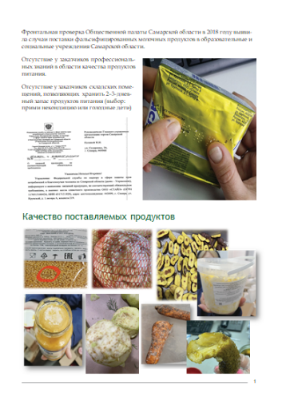
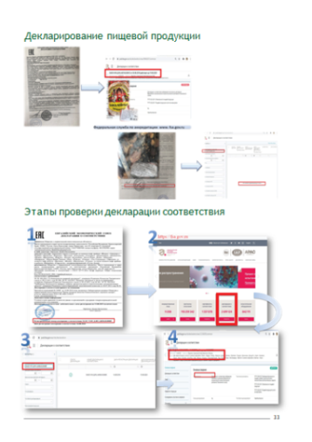
Методические рекомендации
АНОО ДПО «Таволга»
образовательный курс для специалистов, осуществляющих приемку продуктов питания
с выдачей удостоверения
о повышении квалификации государственного образца.
https://simpoll.ru/run/survey/7e67fa50
https://clck.ru/3PiHz5
21

Slide 22


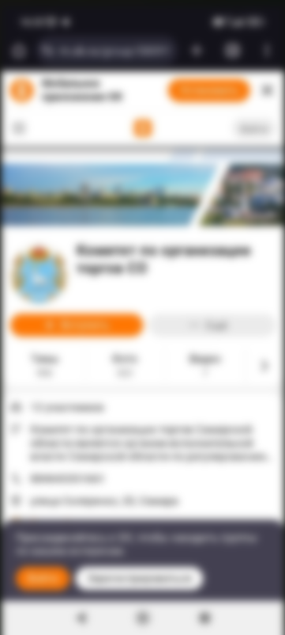
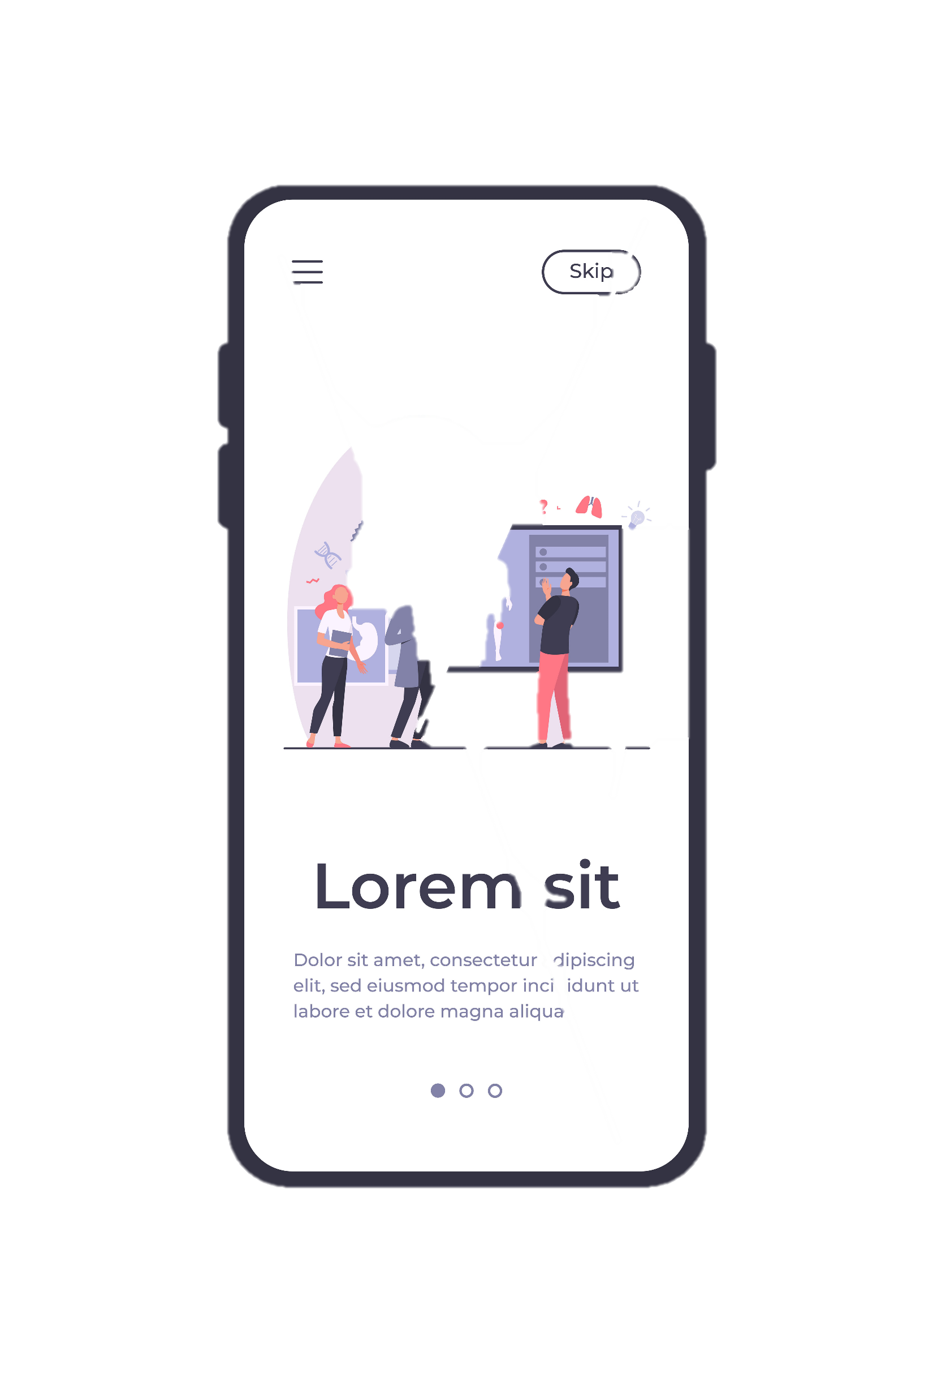
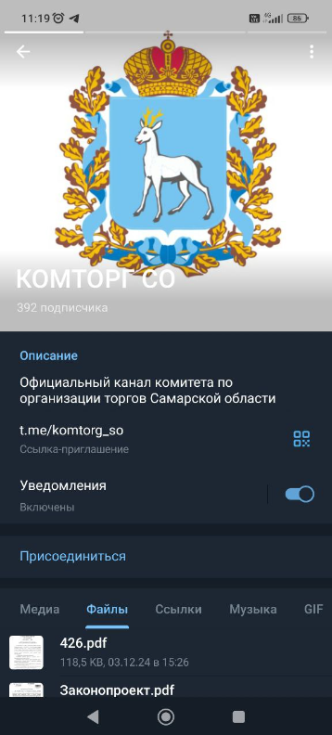




Спасибо за внимание
Присоединяйтесь к нам в соцсетях!
Комитет по организации торгов
443068 г. Самара, ул. Скляренко 20,
E-mail: torgi@samregion.ru
тел.: (846) 214-54-51
Телефоны горячей линии
технической поддержки
тел.: (846) 277-18-52
277-18-43
277-18-97

